Slide 1
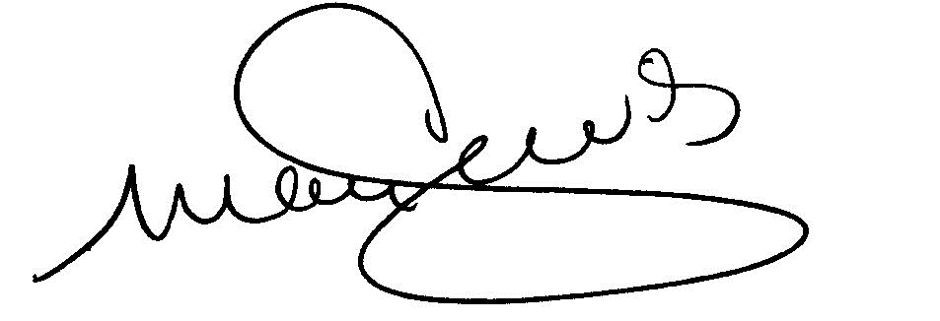
Este certificado reconoce a:
Nombre del atleta
por completar con éxito la capacitación
"Convertirse en Mensajero de Salud" de Olimpiadas Especiales y comprometiéndose a promover, educar y fomentar la elección de estilos de vida saludables y a defender la salud de las Personas con discapacidad intelectual.
Mary Davis
Consejero Delegado
Olimpiadas Especiales Internacionales
Doctor Tim Shriver
Presidente
Olimpiadas Especiales Internacionales

